Slide 1
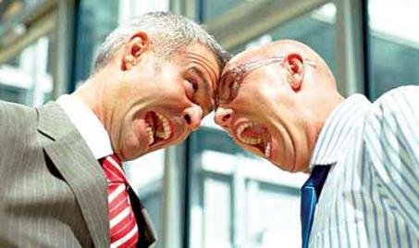
Конфликтный ли вы человек?

Slide 2
Данный тест поможет Вам узнать, как вы ведете себя в конфликтной ситуации. Стараетесь ли вы перекричать своего собеседника и готовы отстаивать свое мнение до последнего или же вы спокойно решаете недопонимание. Отвечайте на тест как можно более честно, выбрав один ответ из предложенных.

Slide 3
1.Если в общественном месте начался спор между незнакомыми людьми как Вы себя поведете?
А) Пройду мимо. Это меня не касается; 4 балла
Б) Вмешаюсь и заступлюсь за того который более прав по моему мнению; 2 балла
В) Неважно кто виноват. Буду вместе с ними спорить до конца; 0 баллов
2.Если происходит какое-либо собрание Вы?
А) Предложу свой план, если только точно знаю, что поддержат; 4 балла
Б) Выступаю иногда, когда невтерпёж; 2 балла
В) Критикую всех подряд. Пусть правду знают сразу; 0 баллов

Slide 4
3.Представьте, что ваш руководитель предложил план проведения какого-либо мероприятия, а он никудышный по вашему мнению. Что вы будете делать?
А) Выскажу свое мнение, если только кто-то еще будет поддерживать меня; 4 балла
Б) Буду продвигать свой план и отстаивать свое мнение; 2 балла
В) Промолчу. Инициатива, по моему мнению, наказуема; 0 баллов
4.Дискутировать и спорить Вы любите с:
А) Близкими людьми и друзьями; 4 балла
Б) Это не мое хобби, но если надо, то смогу; 2 балла
В) Мое любимое занятие! Без этого практически не проходит мой день; 0 баллов

Slide 5
5.Стоя в очереди, кто-то решил пройти вперед Вас. Вы:
А) Оттолкнете нахала и пройдете вперед; 4 балла
Б) Буду злится но по себя; 2 балла
В) Буду биться кулаками, но никто раньше меня не пойдет; 0 баллов
6.Представьте от Вашего мнение зависит судьба одного из одноклассников, вы:
А) Объективно все расскажу, указав на недостатки и достоинства; 4 балла
Б) Промолчу про недостатки, дав понять, что нужно доработать; 2 балла
В) Раскритикую все что можно. Пусть знает, что в нем плохо; 0 баллов

Slide 6
7.Ваши родители упрекают вас за небережливость, за неумение экономить, а сами тратят деньги на всякие ненужные с вашей точки зрения вещи и при этом спрашивают мнение о своей покупке у Вас. Что вы будете делать?
А) Порадуюсь вместе с ними за покупку; 4 балла
Б) Буду критиковать покупку; 2 балла
В) Скандалить буду долгое время; 0 баллов
8. При вас курит мальчик лет 10 . Вы:
А) Проходите мимо, не высказав про возраст; 4 балла
Б) Буду нравоучительно ему доказывать о вреде курения в его возрасте; 2 балла
В) При большом количестве народа устрою скандал; 0 баллов

Slide 7
9.Продавец в магазине Вас обсчитал. Вы:
А) Недовольным видом уходите из магазина, клянясь, что больше в него не пойдете; 4 балла
Б) Настойчиво буду просить пересчитать сдачу 2 балла
В) Буду биться кулаками, но докажу свою правоту; 0 баллов
10.Администратор отеля занимается своими делами и в упор не видит Вас. Вы:
А) Будете молча ждать; 4 балла
Б) Будете на него жаловаться; 2 балла
В) Сорву зло на тех кто мне попадется; 0 баллов

Slide 8
11.Споря с младшим по возрасту, вы все-таки понимаете, что он прав. Ваши дальнейшие действия?
А) Признаюсь, что не прав, бывает же и у такое у старших; 4 балла
Б) Буду отстаивать свое мнение до конца как можно; 2 балла
В) Не хочу терять авторитет в глазах ребенка. В любом случае я прав(а); 0 баллов

Slide 9
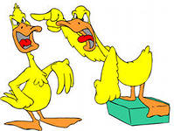
Результаты:
От 30 до 40:
Вы очень тактичный человек и стараетесь не попадать в конфликт. Всегда ищите компромисс и не очень любите высказывать критику. Это не всегда хорошо, так что старайтесь быть более прямолинейным.

Slide 10
От 15 до 29:
Вы способны выдержать конфликт и стараетесь настойчиво высказывать свою точку зрения. Однако при спорах помните, что Вы можете обидеть собеседника.

Slide 11
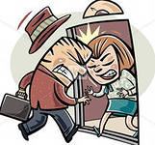
Менее 14:
Вы жуткий скандалист, каких век не сыскать. Вам не трудно начать конфликт и это доставляет Вам огромное удовольствие. Наверняка вас называют скандалистом. Может, у вас развит комплекс неполноценности?

